Slide 1
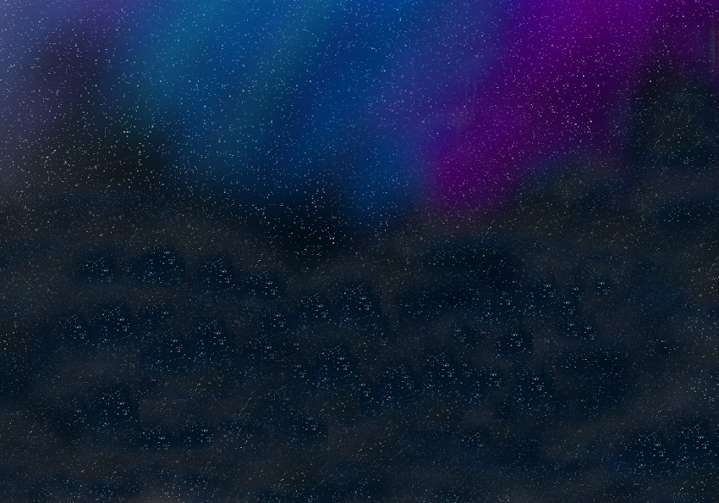
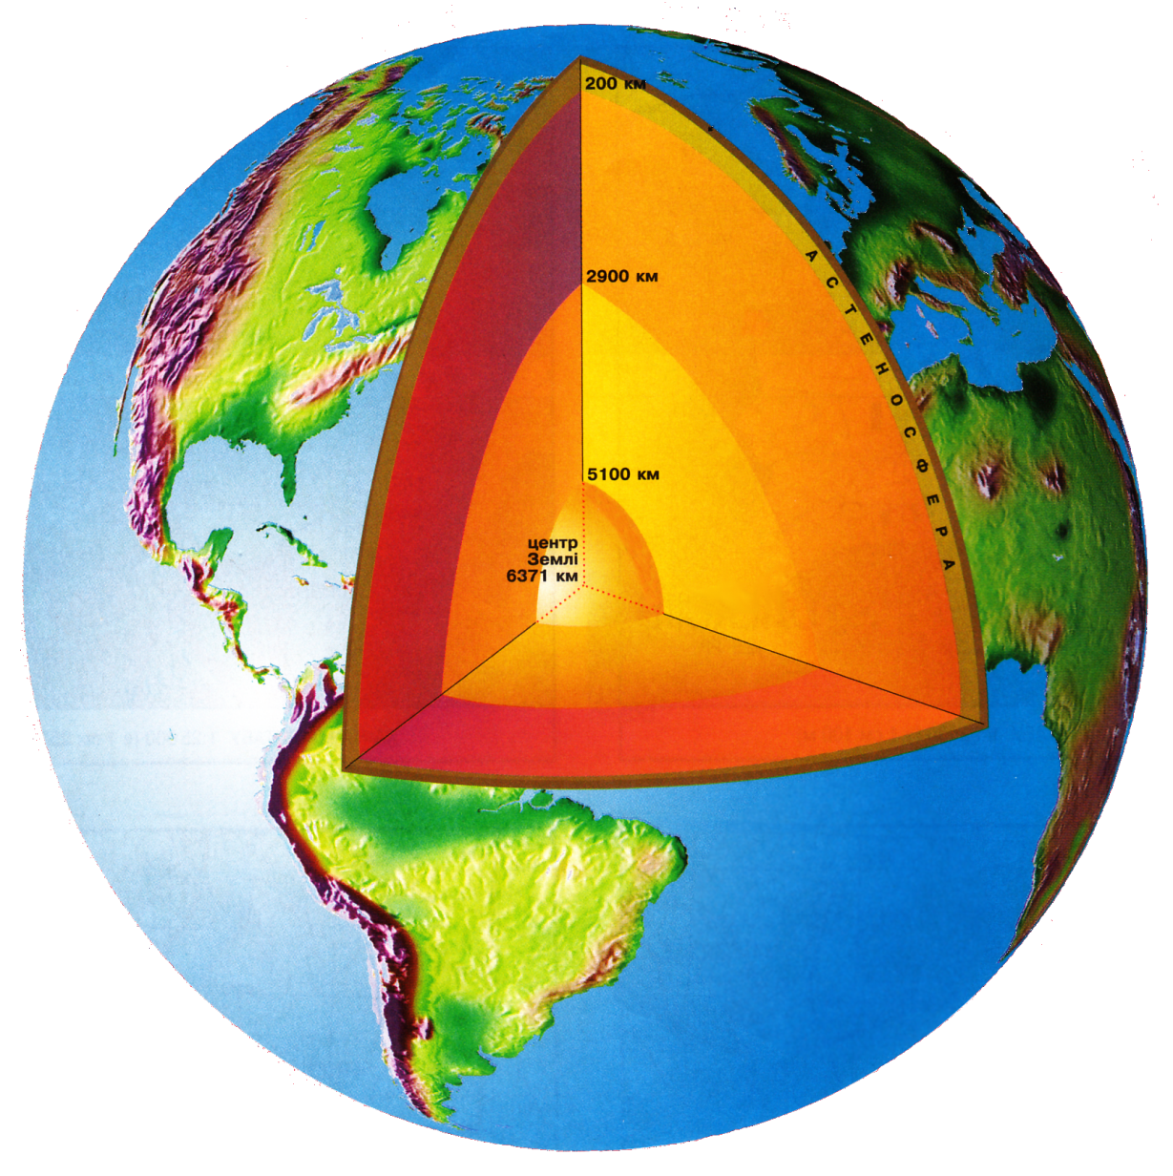
Внутрішня будова Землі
земна кора
мантія
ядро

Slide 2
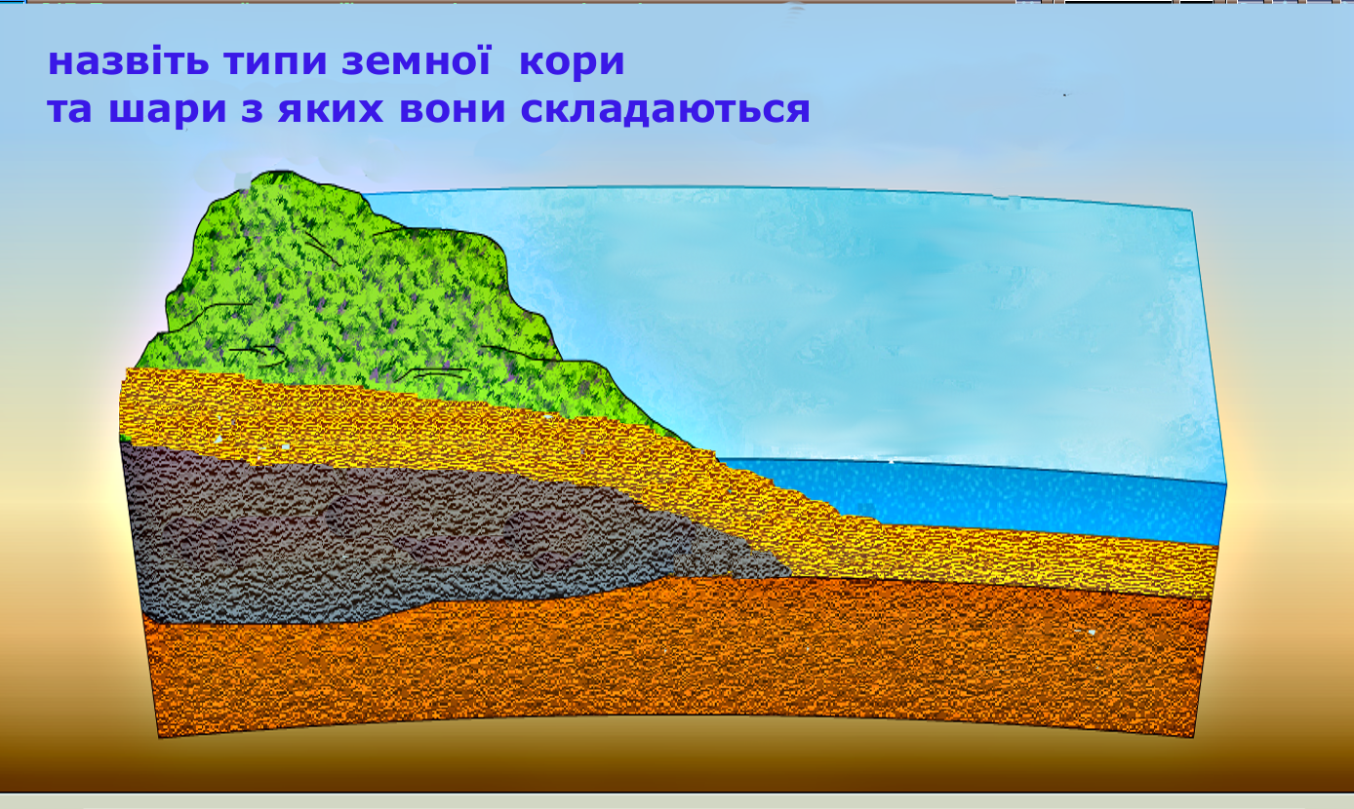
Будова й типи земної кори
Материкова кора
Океанічна
кора
Осадовий шар
гранітний шар
Базальтовий шар

Slide 3
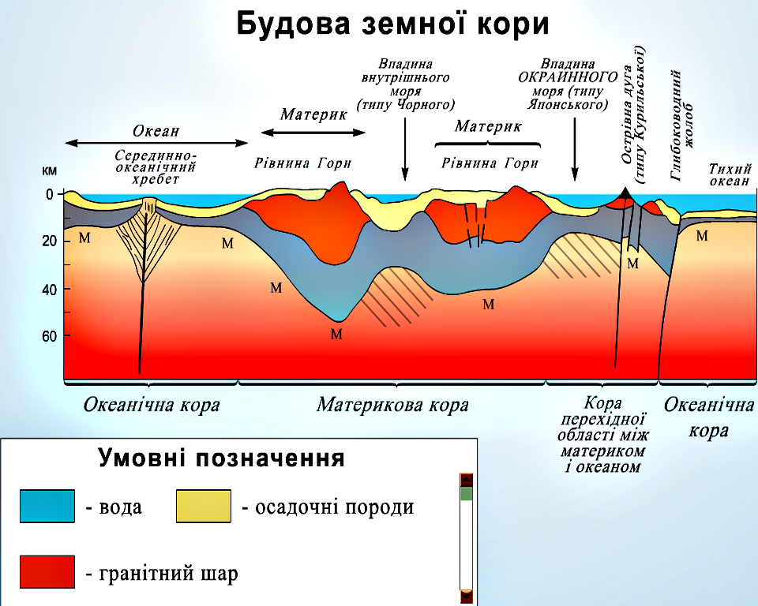
нерівності на поверхні Землі
Виступи — це материки
Заглиблення — це океани
граніт
граніт
базальт

Slide 4
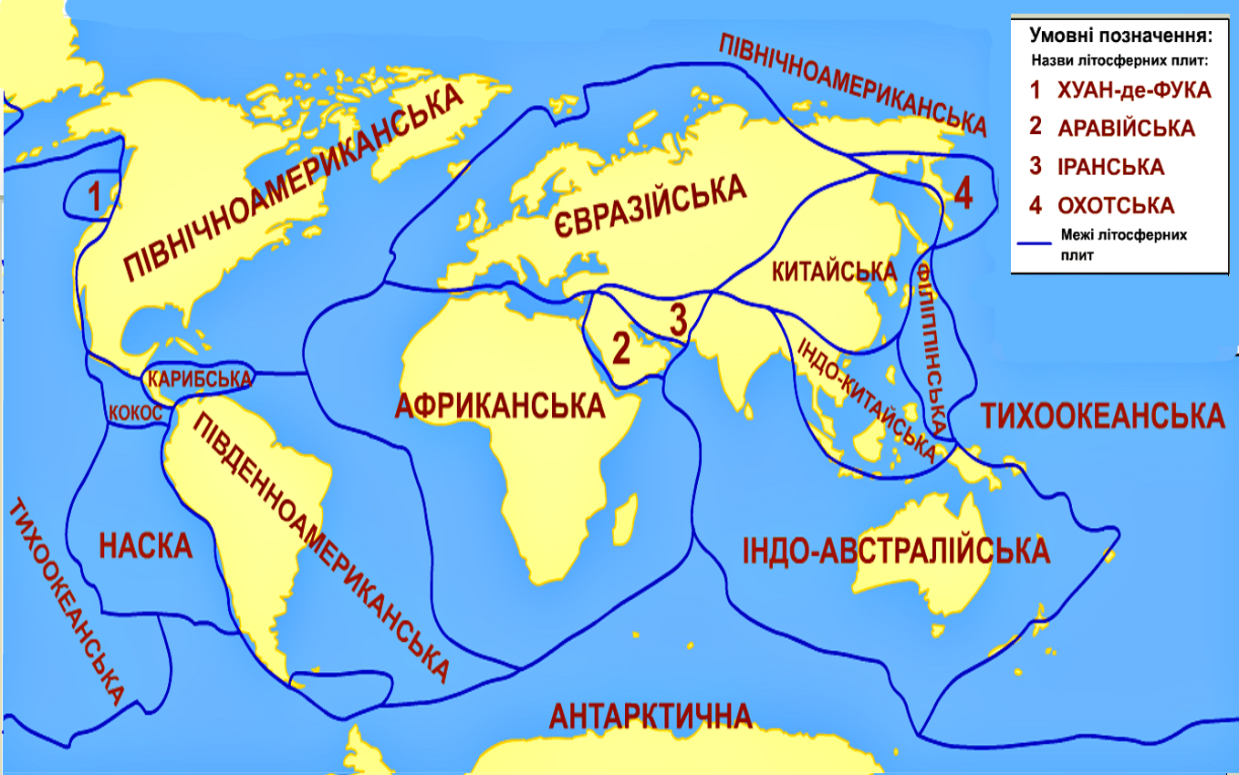
Літосфера складається з 16 великих плит і кількох трохи менших.
Найбільшою є Тихоокеанська плита, яка утримує Тихий океан.

Slide 5
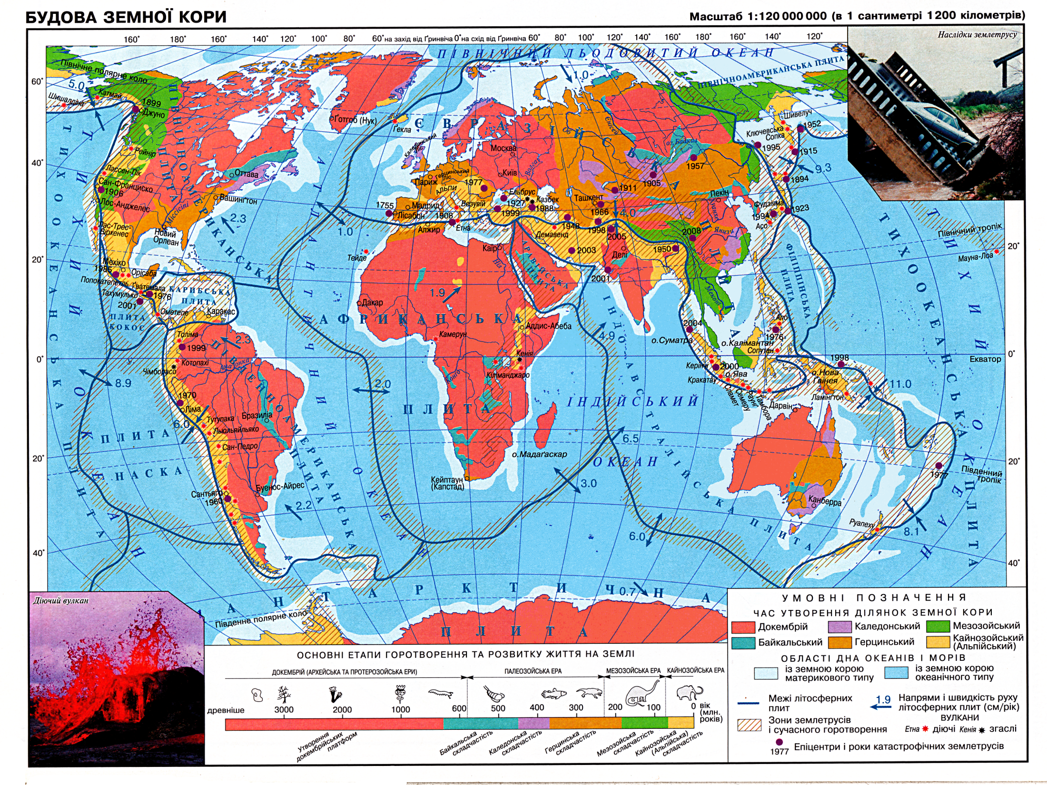
На цій карті показано нерівні із зсувами, межі між літосферними плитами.
Межі між літосферними плитами бувають трьох типів і залежать від того, сходяться плити, розходяться чи перетворюються.

Slide 6
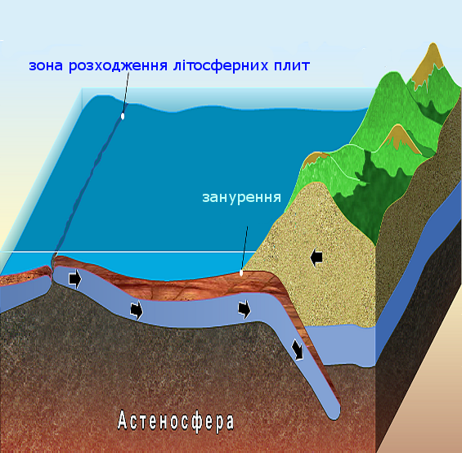

Slide 7
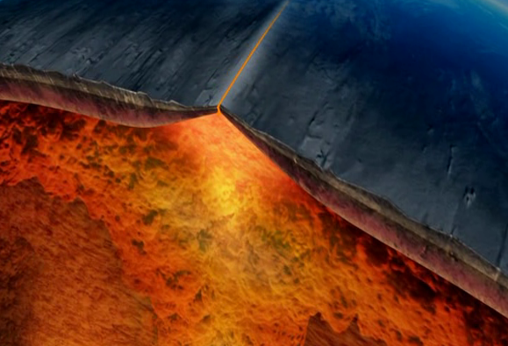
Гірські породи мантії плавляться і перетворюються на потоки магми, що збирається біля меж літосферних плит

Slide 8
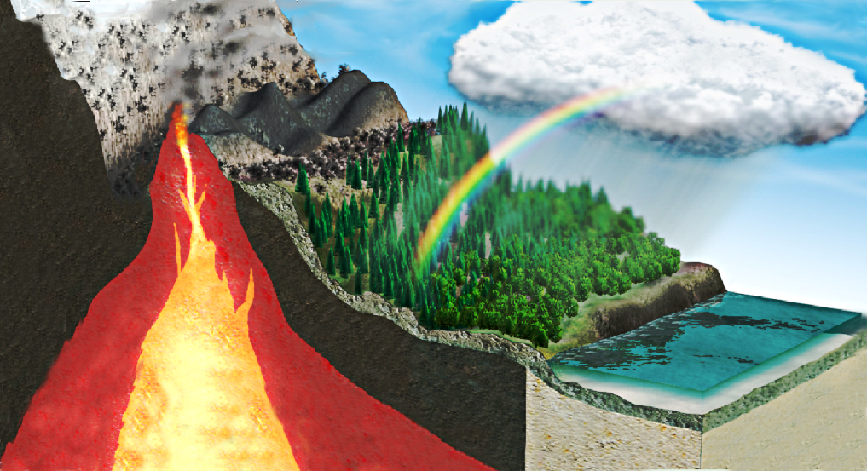
По тріщинах на земну поверхню піднімається із глибини Землі магма - розплавлена речовина мантії, насичена газами. Застигаючи, магма утворює гірські хребти на суходолі.

Slide 9
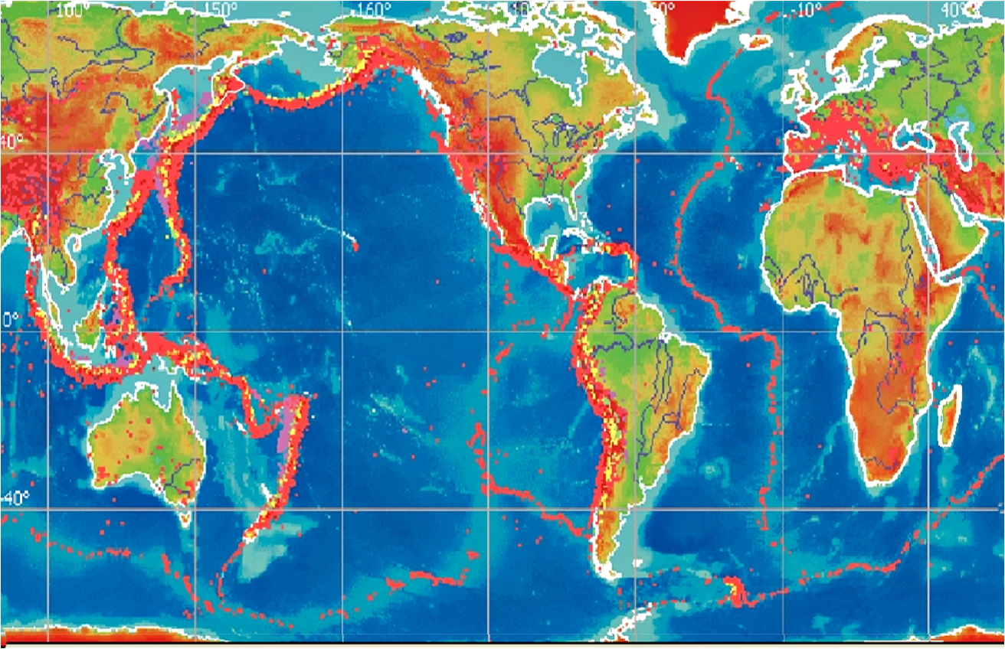
Багато явищ на Землі спричинено рухом літосферних плит, зокрема виверження вулканів і виникнення землетрусів.
Тихоокеанська плита, яка утримує Тихий океан.
Тихоокеанська літосферна плита оточена вогненним кільцем вулканів

Slide 10
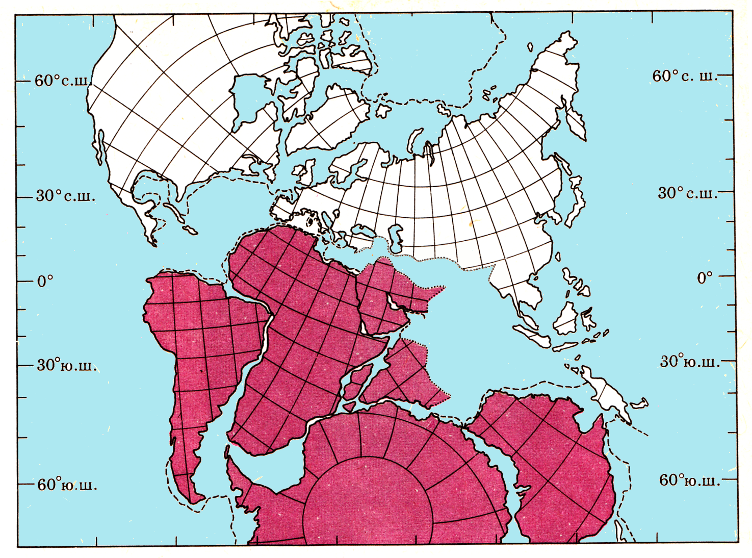
Альфред Вегенер, спираючись на подібність обрисів берегової лінії Африки та Південної Америки, робить припущення, що сотні мільйонів років тому на Землі існував єдиний масив суходолу — велетенськи материк Пангея, оточений океаном Панталасса

Slide 11
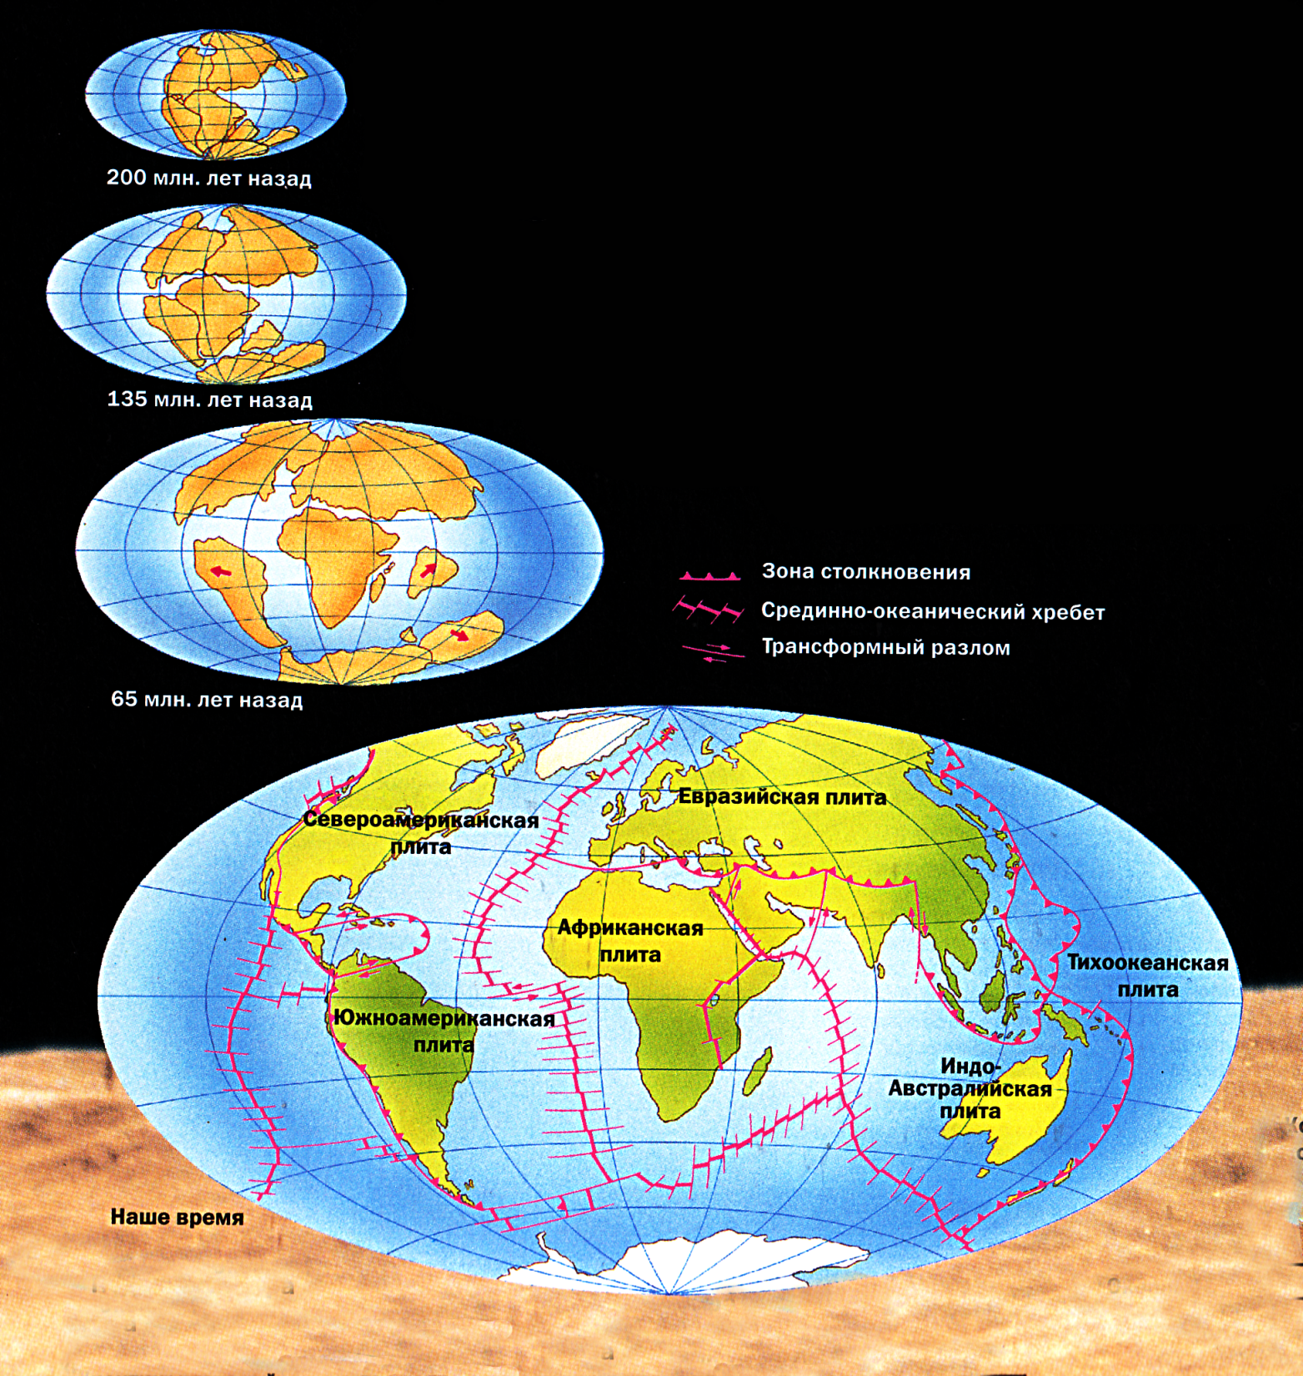
Материк Пангея оточений океаном Панталасса
Материки Гондвана і Лавразія роз'єднані океаном Тетіс
Ще пізніше утворилися сучасні материки
Вони, як крижини на поверхні води, пересувались по поверхні мантії, поки не знайшли свого сучасного положення

Slide 12
Материкова кора
Океанічна кора
Осадовий шар
гранітний шар
Базальтовий шар
3

Slide 13
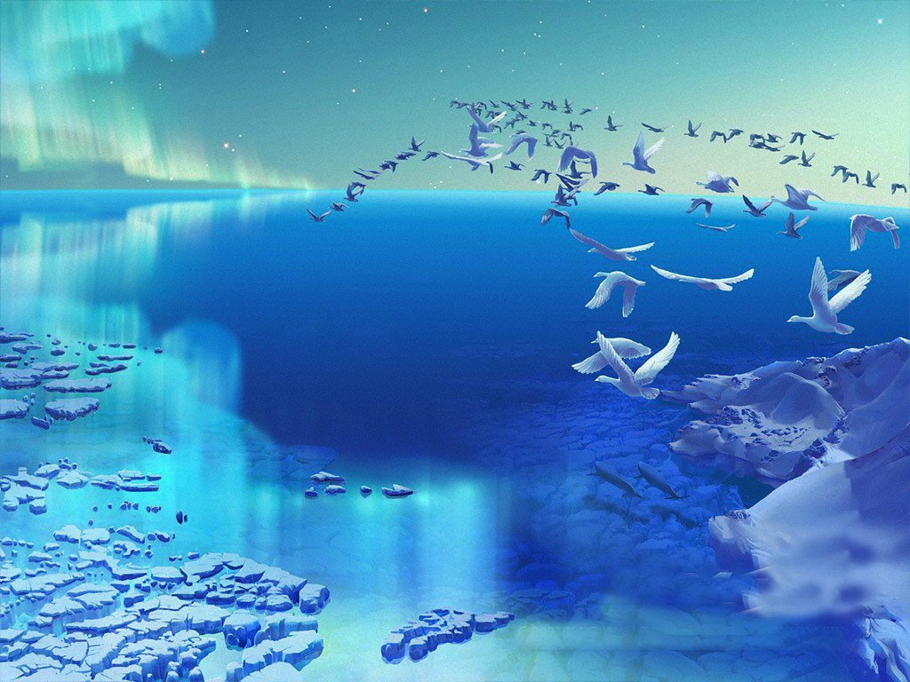

1. КобернікС. Г., КоваленкоР.Р. Географія:
Довідник для абітурієнтів та школярів загальноосвітніх навчальних закладів: Навчально-методичний посібник.—
Видання друге, доповнене. —К.: Літера ЛТД,2007.
2. Географія материків і океанів, 7 клас: Методичний посібник для вчителя/ В.Ю.Пестушко, Г.Є.Уварова,— Харків;
Веста: Видавництво ”Ранок”, 2004.
3. Географія:підручник для 7 кл. загальноосвіт. навч .закл. / В.Ю.Пестушко, Г.Ш.Уварова.—Київ:Генеза, 2015.
4. http://naurok.com.ua
5.http://geographer.com.ua

